Slide 1



- GV phát cho HS mỗi bạn 1 tờ giấy nhớ
- Mỗi bạn sẽ miêu tả 1 bạn bất kì bằng 1-3 câu (tả ngoại hình/ hoạt động bạn hay làm)
- Sau 2 phút, GV thu lại hết phiếu
1 bạn sẽ lên bốc thăm bất kì (5 phiếu)
→ Đọc to → Cả lớp đoán bạn được nhắc đến
HỌC SINH LỚP 6A

Slide 2








Phương pháp tả người

Slide 3




Phương pháp viết 1 đoạn văn, bài văn tả người
I.
II.
Luyện tập

Slide 4







I.
Phương pháp viết 1 đoạn văn, bài văn tả người

Slide 5

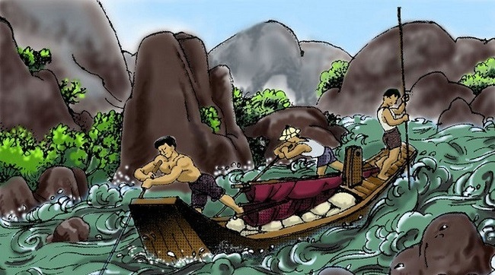
Người chèo thuyền, vượt thác.
Đoạn 1: Tả dượng Hương Thư
Ngoại hình: “như một pho tượng đồng đúc, các bắp thịt cuồn cuộn, hai hàm răng cắn chặt, quai hàm bạnh ra, cặp mắt nảy lửa…”
Hành động: ghì trên ngọn sào.
→ Tập trung miêu tả nhân vật kết hợp với hành động nên sử dụng nhiều động từ, tính từ, từ láy.

Slide 6
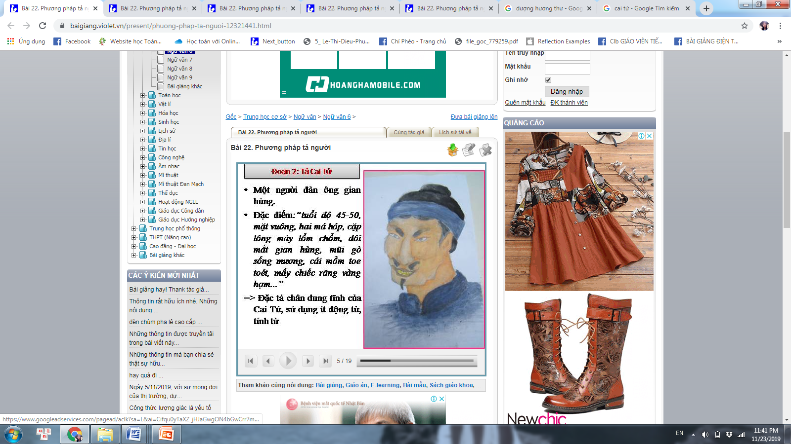
Một người đàn ông gian hùng
Đoạn 2: Tả cai Tứ
Đặc điểm:“tuổi độ 45-50, mặt vuông, hai má hóp, cặp lông mày lổm chổm, đôi mắt gian hùng, mũi gò sống mương, cái mồm toe toét, mấy chiếc răng vàng hợm...”
➔ Đặc tả chân dung tĩnh của Cai Tứ, sử dụng ít động từ, tính từ

Slide 7
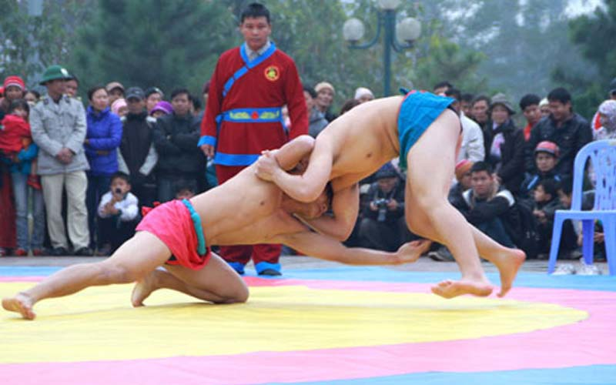
MB: “Từ đầu… ầm ầm”: Quang cảnh chung và các nhân vật.
Đoạn 3: Tả 2 đô vật mạnh
→ Giới thiệu nhân vật
TB: Tiếp… “ngang bụng vậy”: Diễn biến keo vật
→ Miêu tả cử chỉ, hành động
KB: Còn lại: Suy nghĩ của mọi người
→ Nhận xét và nêu cảm nghĩ

Slide 8


Đoạn 1:
Tả dượng Hương Thư
Đoạn 3:
Tả 2 đô vật
Đoạn 2:
Tả cai Tứ
Tả người khi làm việc
Đặc tả chân dung
Tả người khi làm việc
Sử dụng nhiều động từ
Sử dụng nhiều tính từ
Sử dụng nhiều động từ

Slide 9





Cách làm bài văn tả người
Bước 1: Xác định đối tượng cần tả (tả chân dung hay tả người trong tư thế làm việc)
Bước 2: Quan sát, lựa chọn các chi tiết tiêu biểu.
Bước 3: Trình bày kết quả quan sát theo một thứ tự.

Slide 10

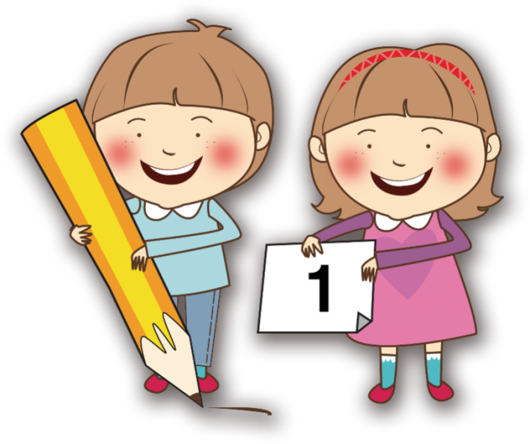
Bố cục của bài văn tả người
Mở bài: Giới thiệu người được tả.
Thân bài: Miêu tả chi tiết.
- Ngoại hình
- Tính cách: Cử chỉ, hành động, lời nói...
Kết bài: nhận xét hoặc nêu cảm nghĩ đối với người được tả.

Slide 11
II.
Luyện tập

Slide 12


Bài 1: Hãy nêu các chi tiết tiêu biểu mà em sẽ lựa chọn khi miêu tả các đối tượng sau đây
Một cụ già cao tuổi.
Cô giáo đang say sưa giảng bài trên lớp.
Một em bé chừng 4-5 tuổi.

Slide 13



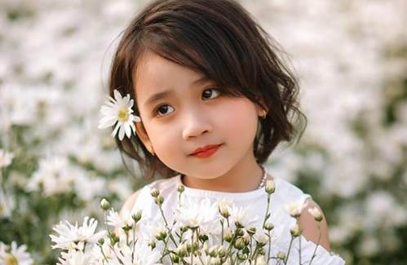
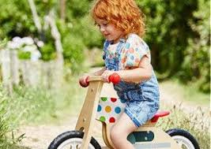


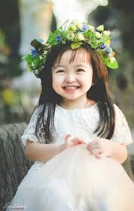

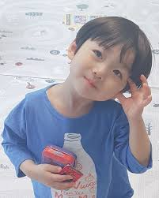
Một em bé chừng 4-5 tuổi
- Thân hình mũm mĩm
- Da trắng hồng
Mắt đen lóng lánh
Môi đỏ chon chót…..

Slide 14



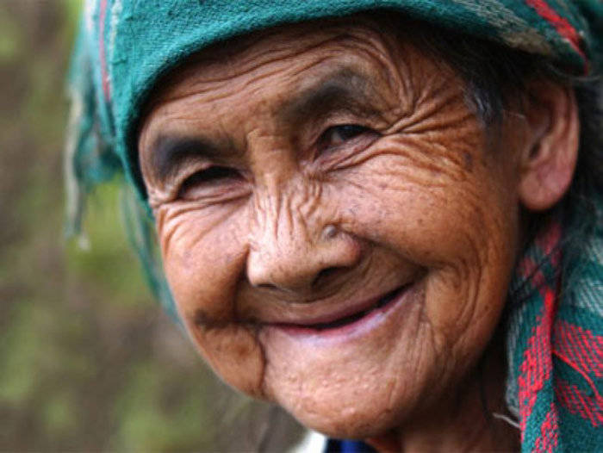

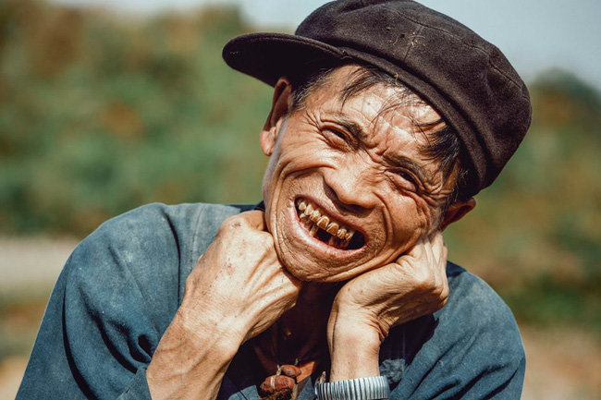
Một cụ già cao tuổi
Da nhăn nheo, có những đốm đồi mồi.
Tóc bạc như mây trắng.
Mắt lờ đờ, đeo kính khi đọc sách.
- Miệng móm mém.

Slide 15

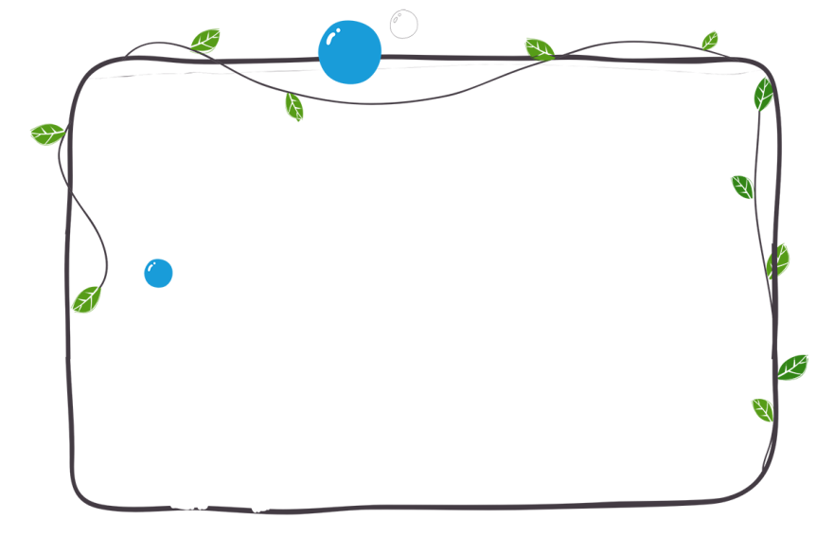

Hình ảnh cô giáo đang say sưa giảng bài
- Tiếng nói trong trẻo dịu dàng.
- Tay cầm phấn, chân bước chầm chậm.
- Đôi mắt lấp lánh niềm vui….

Slide 16



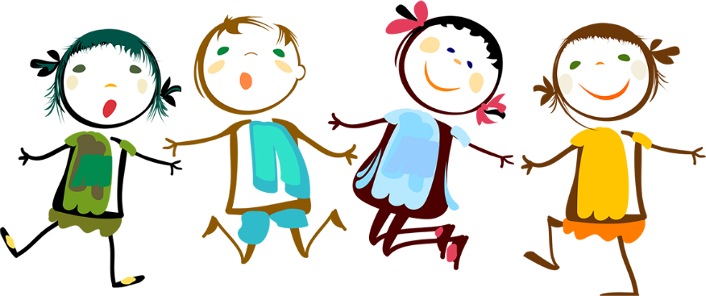
Cô giáo em đang say sưa giảng bài trên lớp
- MB: Giới thiệu cô giáo (dạy môn gì, tiết mấy,…)
- TB:
+ Ngoại hình: cao/thấp, đôi mắt, mái tóc, bàn tay,…
+ Cử chỉ, hành động: khi giảng bài, khi ân cần nhắc nhở, khi viết bảng,…
- KB: Tình cảm của em đối với cô giáo.
Bài 2: Lập dàn ý cho bài văn miêu tả một trong ba đối tượng trên

Slide 17

Bài 3: Điền vào chỗ (…) đã bị xóa đi. Em thử đoán xem ông cản Ngũ được miêu tả trong tư thế chuẩn bị làm việc gì?
Trên thềm cao, ông Cản Ngũ ngồi xếp bằng trên chiếu đậu trắng, cạp điều. Ông ngồi một mình một chiếu; người ông đỏ như (…), to lớn, lẫm liệt nhác trông không khác gì (…) ở trong đền. Đầu ông buộc một vuông khăn màu xanh lục giữ tóc, mình trần, đóng khố bao khăn vát.

Slide 18



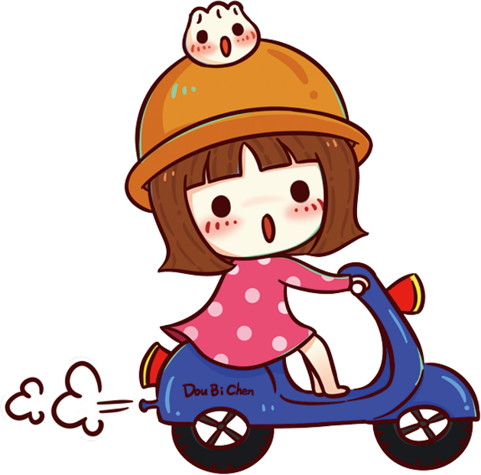
(1) Tôm luộc, than nóng
(2) Ông tượng, ông tướng
→ Miêu tả ông Cản Ngũ trong tư thế chuẩn bị bước vào keo vật

Slide 19





Bài tập về nhà
Em hãy miêu tả chân
dung 1 người thân mà em yêu quý nhất, từ 6-8 câu

Slide 20

Hướng dẫn tự học
Ôn tập bài cũ, vẽ sơ đồ tư duy về bài
Hoàn thiện BTVN
Soạn bài: “Đêm nay Bác không ngủ”

Slide 21
Tạm biệt các em!

